Slide 1
РОДИТЕЛЬСКОЕ СОБРАНИЕ
Семейное воспитание
и здоровье наших детей

Slide 2
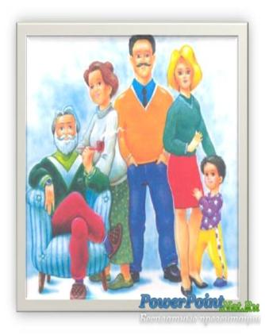

Понятие семья очень сложное и многогранное

Slide 3
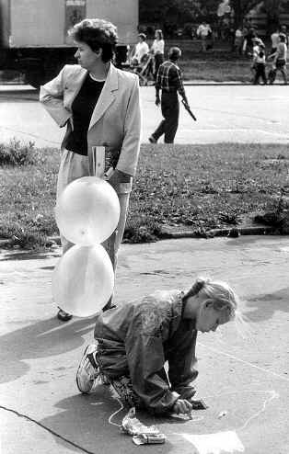
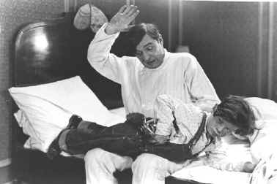
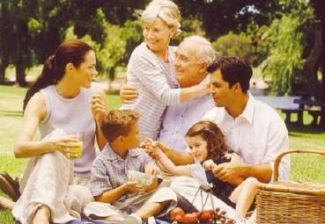

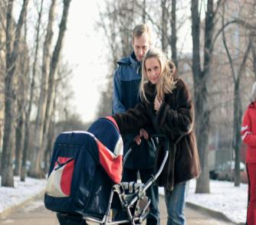
КАКАЯ ОНА СЕМЬЯ 21 века ?

Slide 4
Если семья – это постройка, то она…
крепость
квартира
дом
коммуналка
шалаш на двоих и т.д.
1 группа:
Если семья – это цвет, то она …..
Упражнение
« Ассоциации»
Этапы развития ВС
Этапы развития ВС
2 группа:
Если семья – это музыка, то она ……
3 группа:
Если семья – это настроение, то она …

Slide 5
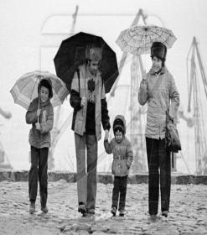

Стили семейного воспитания
Гармоничный стиль
Сочувствующий стиль
Контролирующий стиль
Предупредительный стиль
Рассудительный стиль
Состязательный стиль
Попустительский стиль

Slide 6
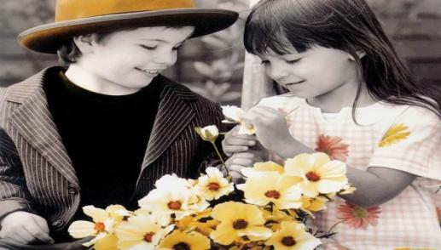
Психологическая игра
с родителями
«Тёмное - светлое»

Slide 7
«Палитра красок.
Выбирайте сердцем!»
    Красный цвет
    Оранжевый цвет
    Жёлтый цвет
    Зелёный цвет
    Голубой цвет
    Синий цвет
    Фиолетовый цвет

Slide 8
Игра «Алфавит»
З О Ж
Д Б И
О Р З
Р А Н
О З И
В
Ы
Й

Slide 9
З О Ж
1. Режим 2. Полноценное питание 3.Двигательная активность
4. Свежий воздух 5. Гигиенические нормы
6. Психологический микроклимат
7.Закаливание
8. Профилактика вредных привычек

Slide 10
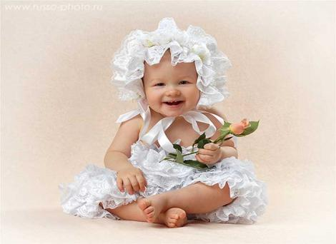

Игра
«Я начну, а вы продолжите»
Полезные советы родителям…

Slide 11
Тест-анкета
0- симптомы отсутствуют
1- слабо выражены
2- умеренно выражены
3- ярко выражены, наблюдаются практически постоянно

Slide 12
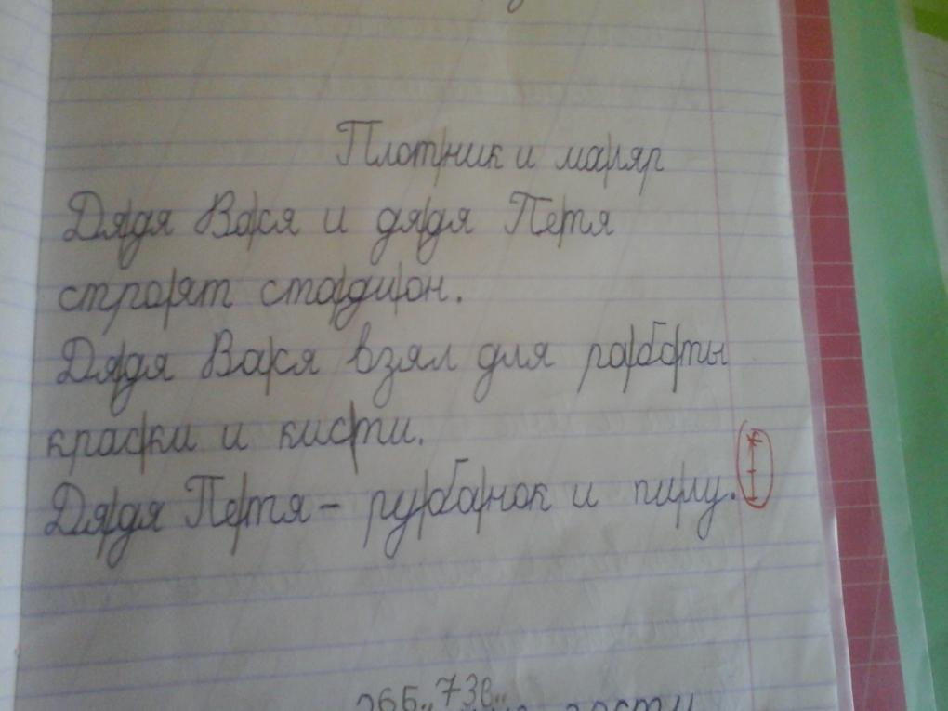
…

Slide 13
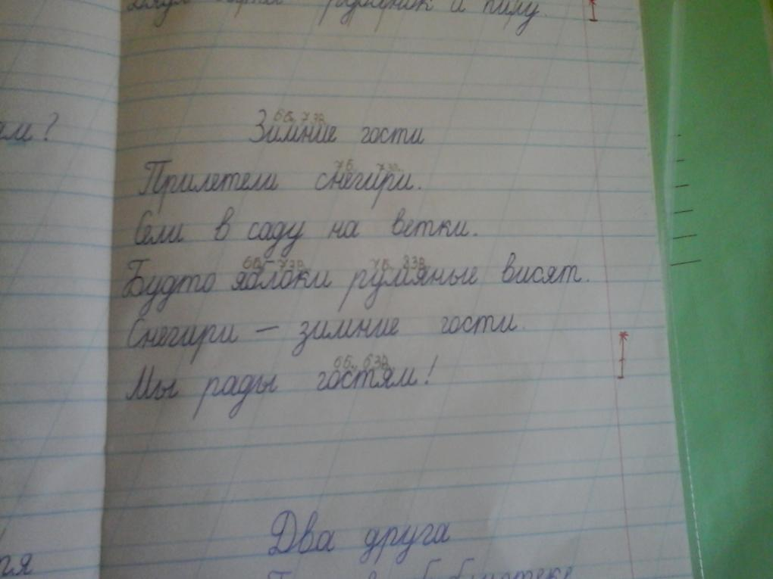

Slide 14
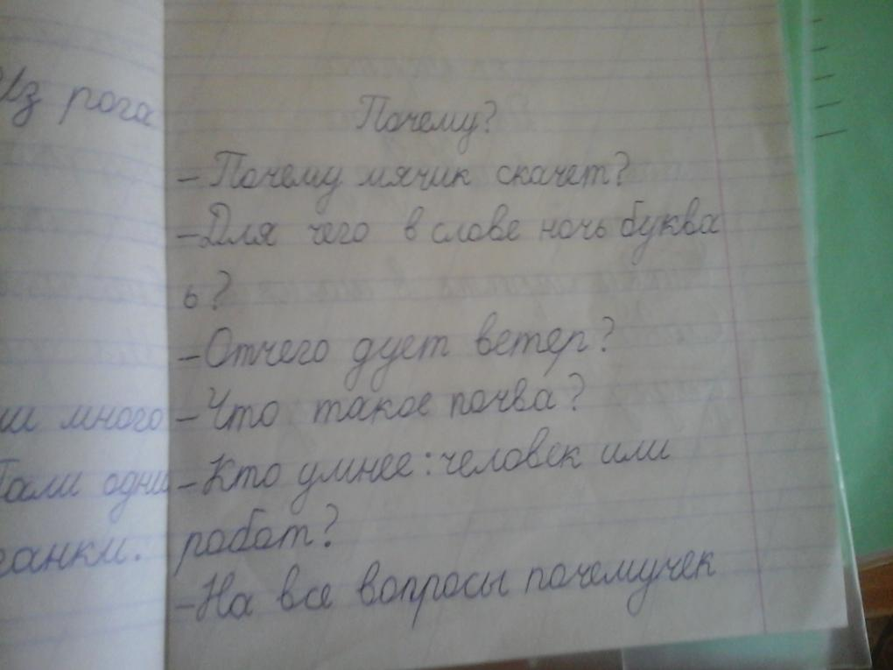

Slide 15
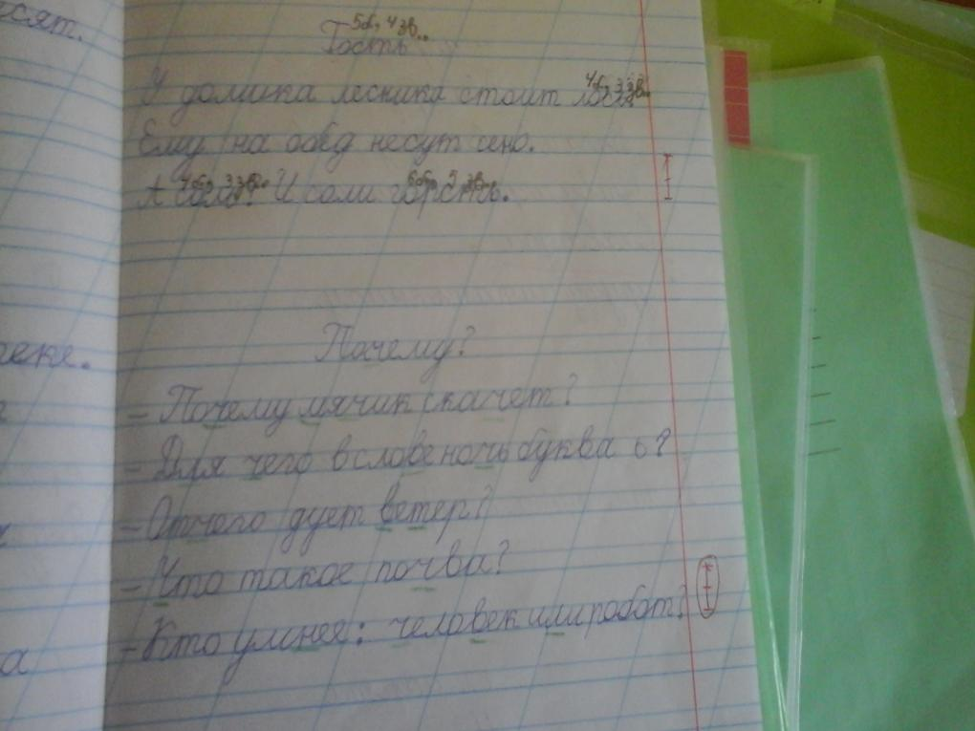

Slide 16
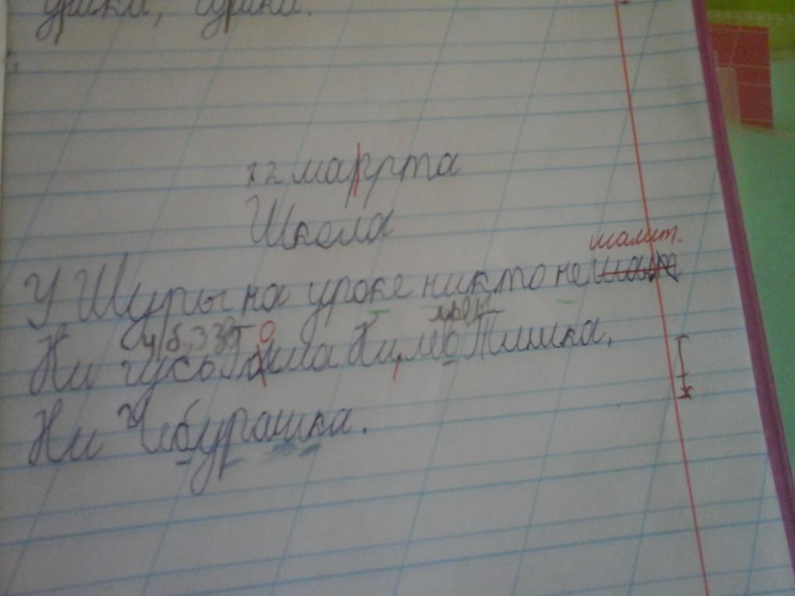

Slide 17
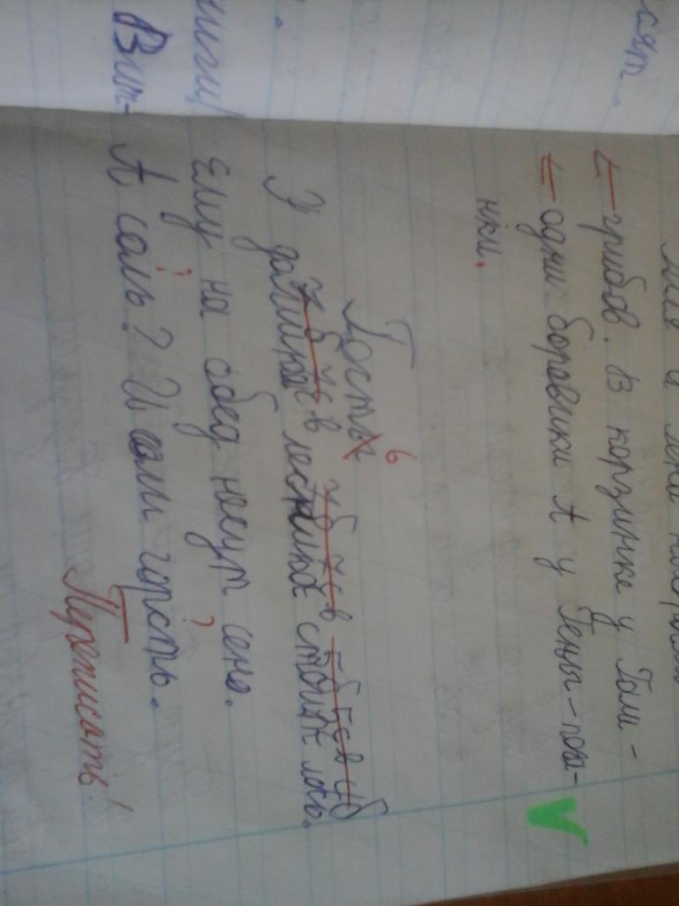

Slide 18
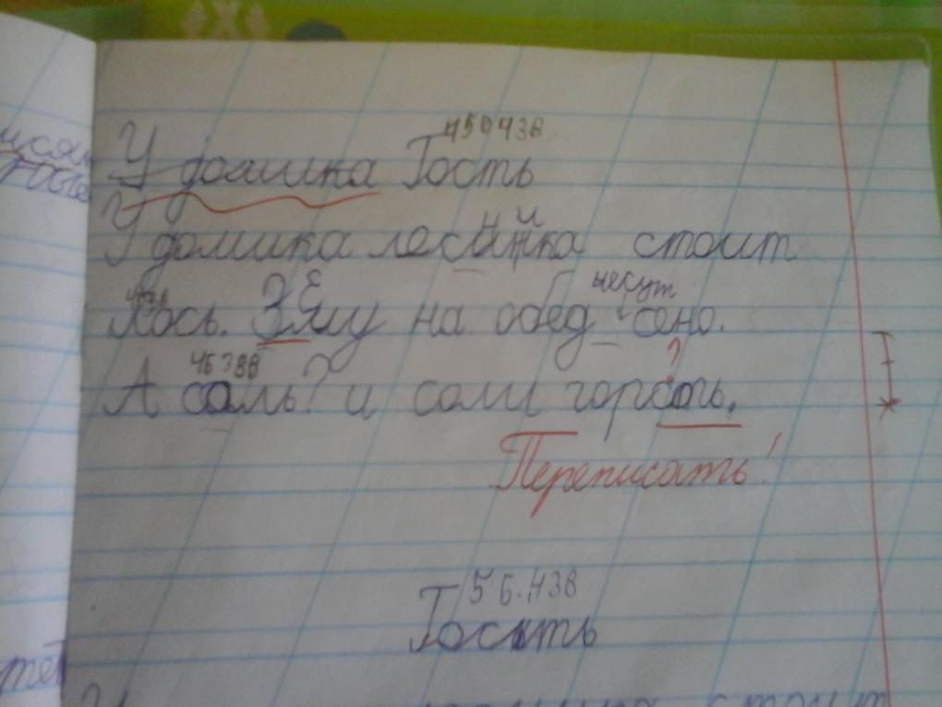

Slide 19
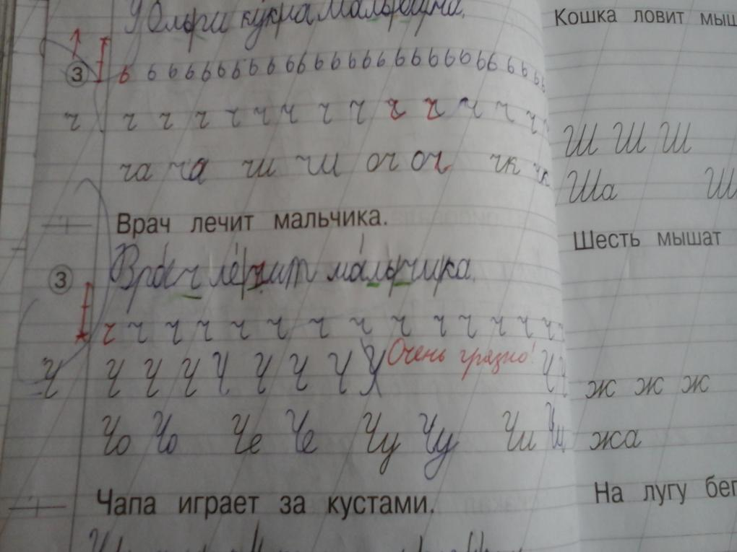

Slide 20
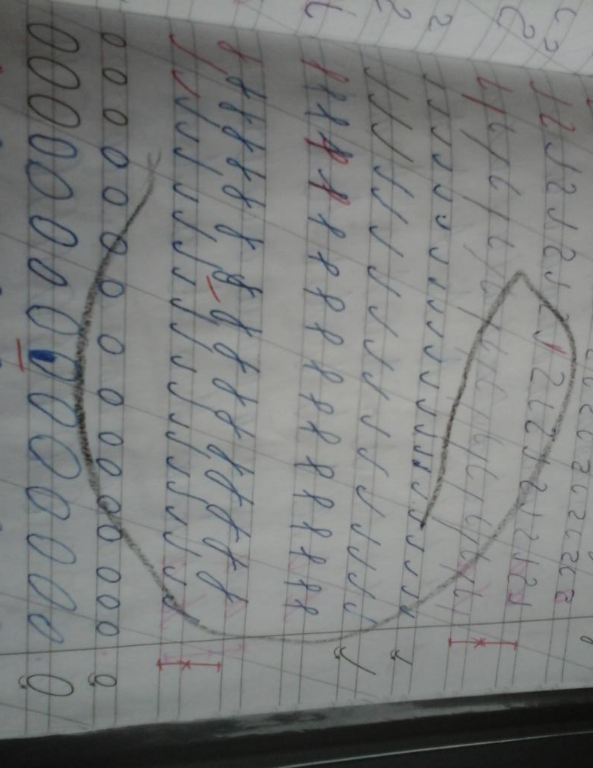

Slide 21
